Slide 1
dag 1

Slide 2
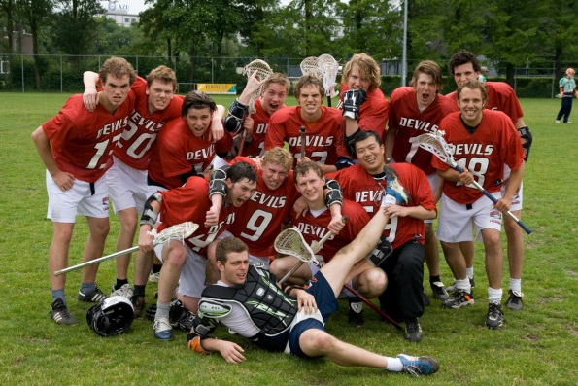
het team

Slide 3
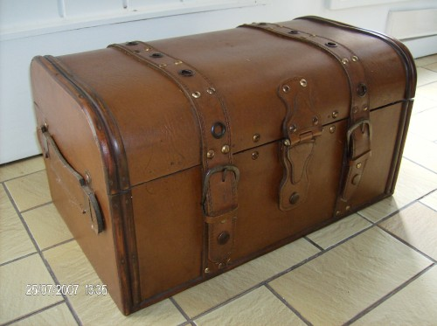
de kist

Slide 4
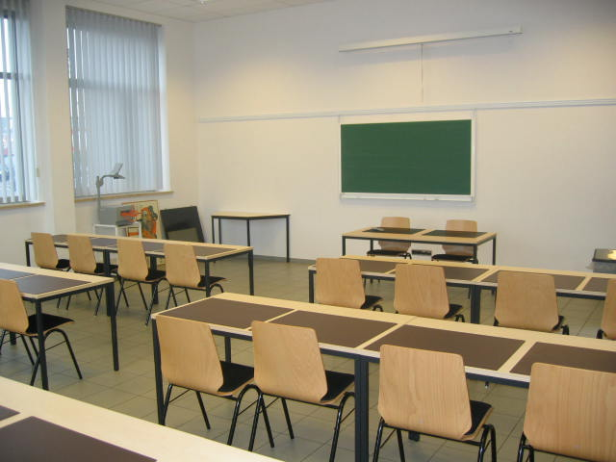
het lokaal

Slide 5
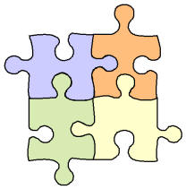
de puzzel

Slide 6
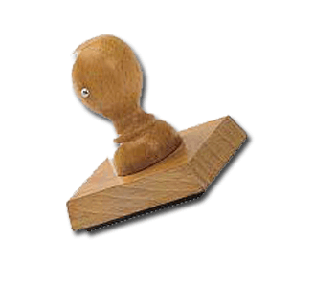
het/de stempel

Slide 7
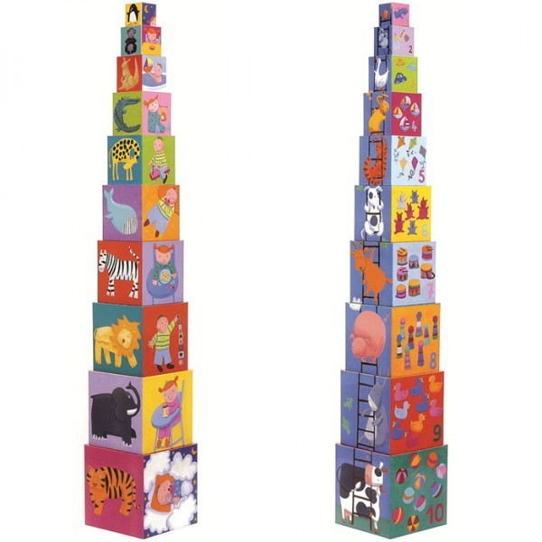
de toren(s)

Slide 8
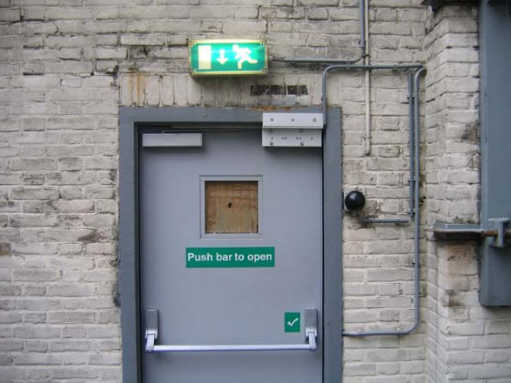
de (nood-)uitgang

Slide 9
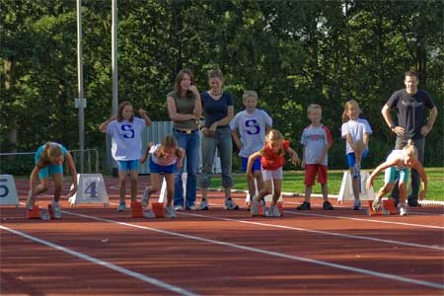
de wedstrijd

Slide 10
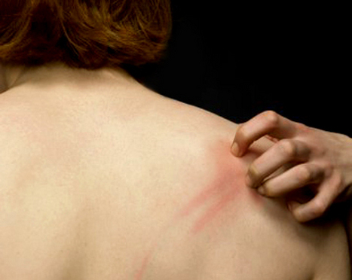
krabben

Slide 11
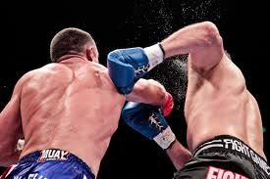
aanstoten

Slide 12
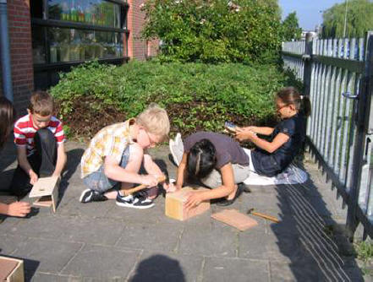
aan de slag gaan

Slide 13
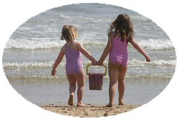
samenwerken

Slide 14
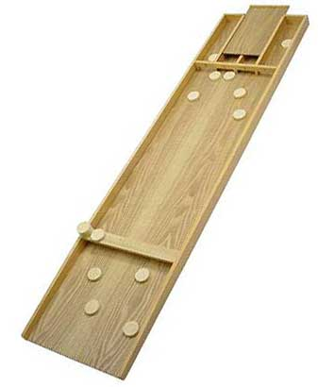
schuiven

Slide 15
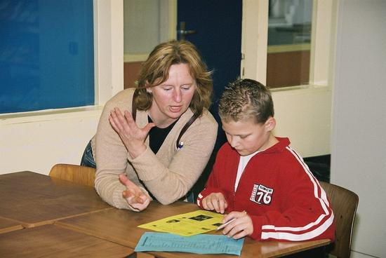
uitleggen

Slide 16
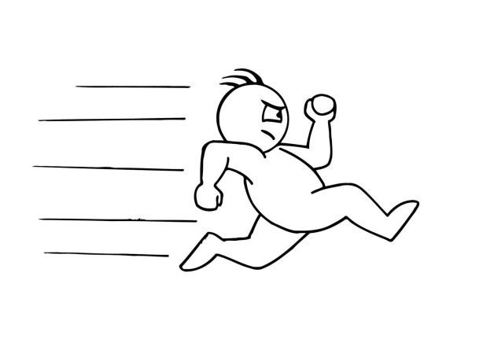
gauw

Slide 17
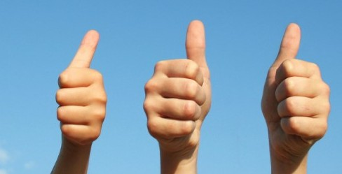
oké

Slide 18
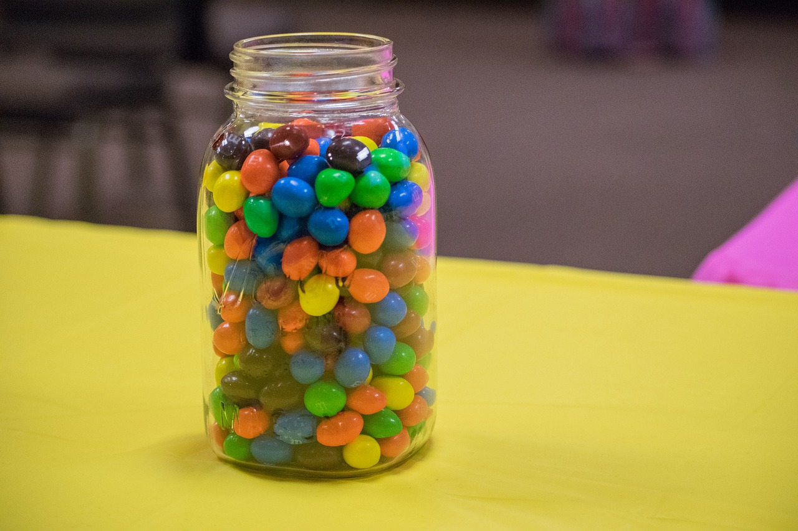
ongeveer

Slide 19
precies (twee)

Slide 20
het woord van de dag 1: de/het stempel

Slide 21
Het verhaal dag 1 Klik op

Slide 22
De verhaalplaten van dag 1

Slide 23
de verhaalplaten van dag 1

Slide 24
de verhaalplaten van dag 1

Slide 25
de verhaalplaten van dag 1

Slide 26
de verhaalplaten van dag 1

Slide 27
dag 2

Slide 28
het vel

Slide 29
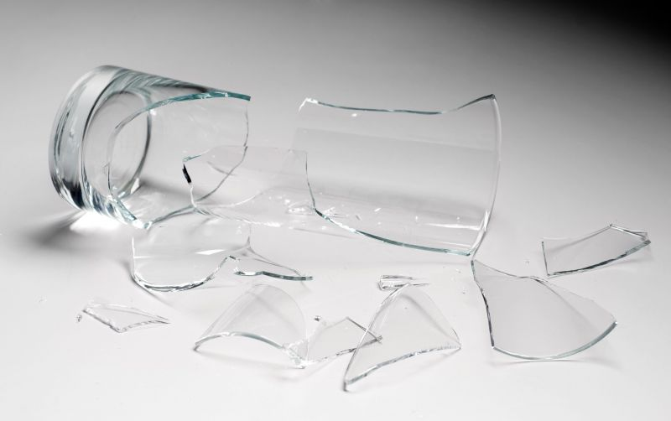
breken

Slide 30
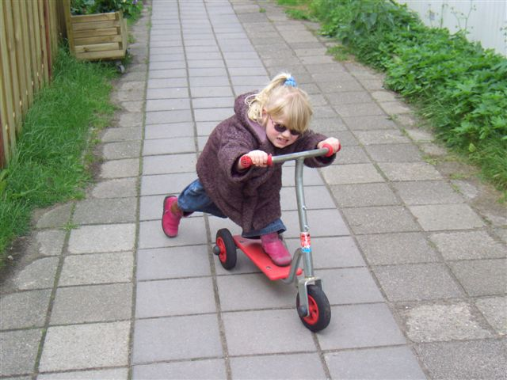
steppen

Slide 31
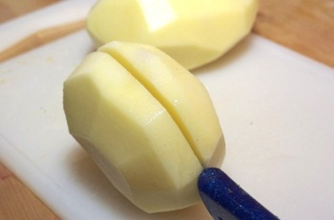
doormidden

Slide 32
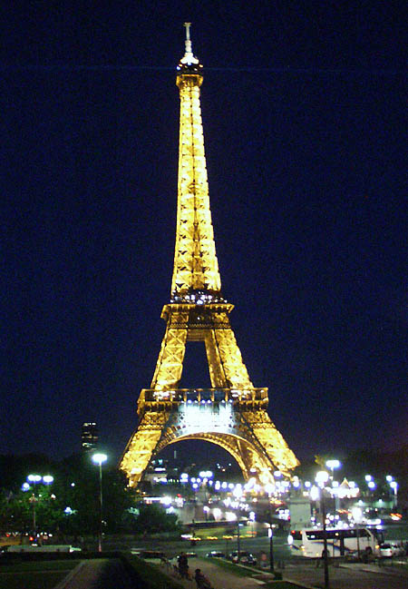
hoog → hoogst

Slide 33
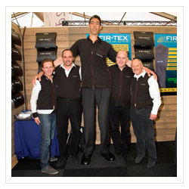
lang → langst

Slide 34
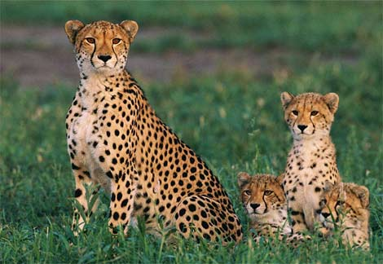
snel → snelst

Slide 35
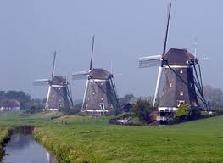
ver → verst

Slide 36
het woord van de dag 2: de wedstrijd

Slide 37
de taalfuncties van dag 2:
je mening geven

Slide 38
dag 3

Slide 39
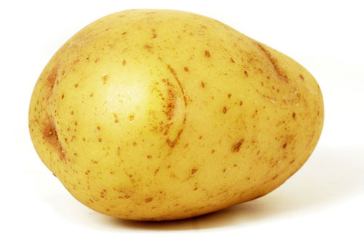
de aardappel

Slide 40
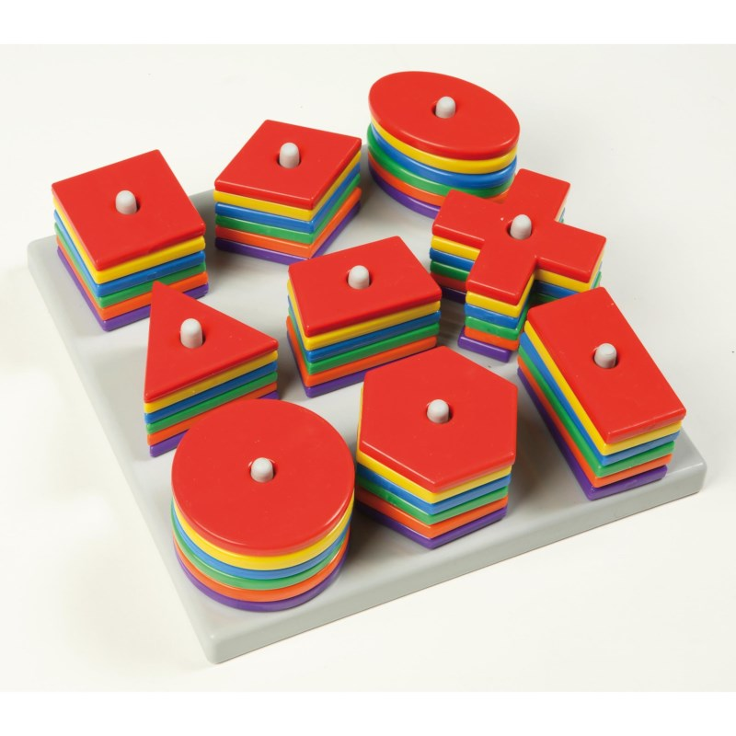
het figuur

Slide 41
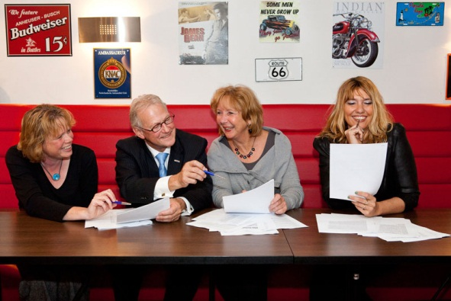
de jury

Slide 42
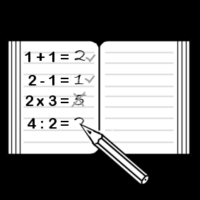
het rekenschrift

Slide 43
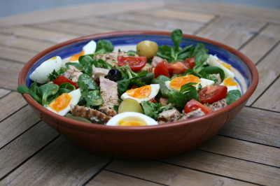
de salade

Slide 44
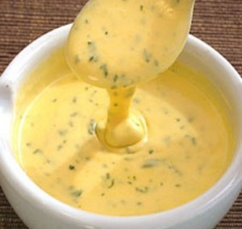
de saus

Slide 45
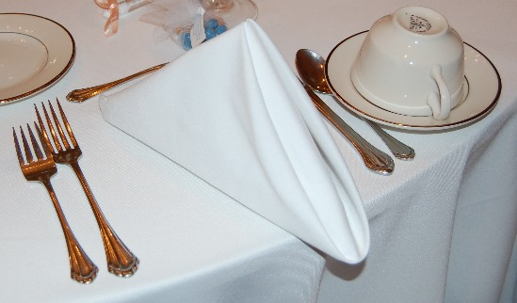
het servet

Slide 46
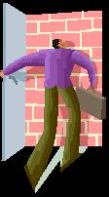
de stommerik

Slide 47
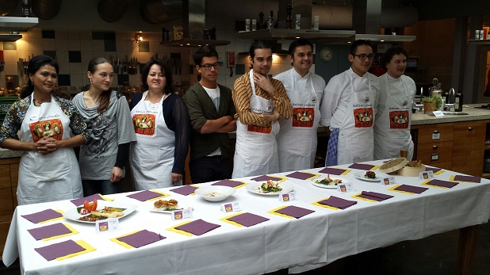
de wedstrijd

Slide 48
je dood schamen

Slide 49
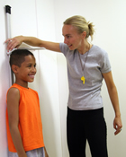
meten

Slide 50
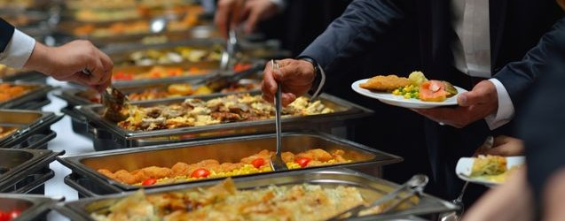
opscheppen

Slide 51
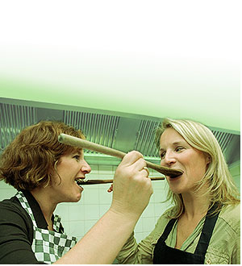
proeven

Slide 52
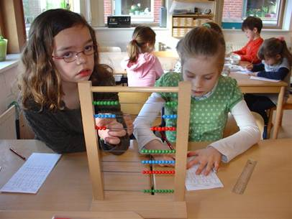
rekenen

Slide 53
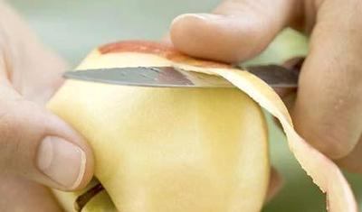
schillen

Slide 54
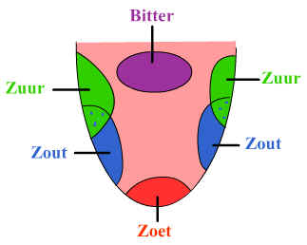
smaken

Slide 55
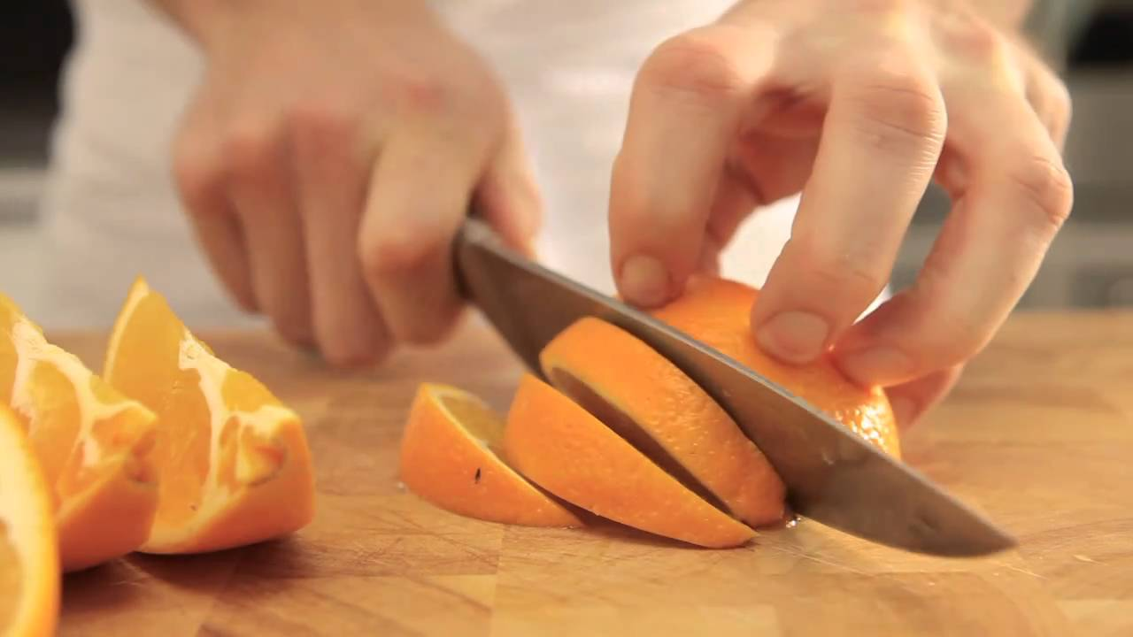
snijden

Slide 56
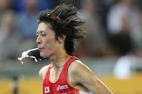
spugen

Slide 57
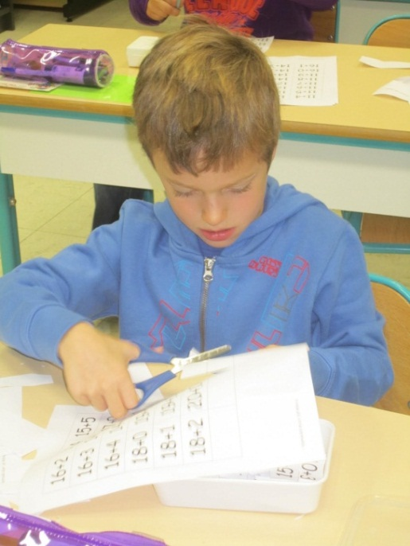
uitknippen

Slide 58
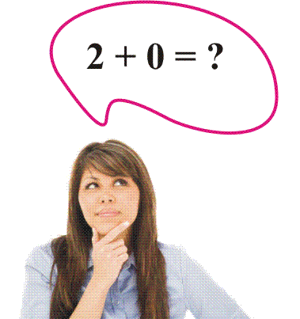
uitrekenen

Slide 59
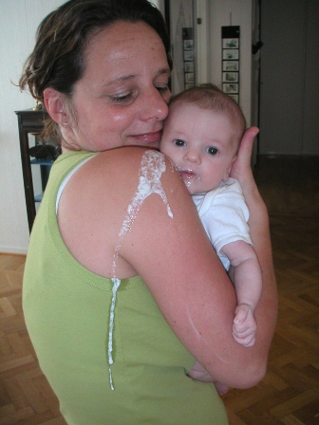
uitspugen

Slide 60
het woord van de dag 3: de aardappel

Slide 61
Het verhaal dag 3 Klik op

Slide 62
de verhaalplaten van dag 3

Slide 63
de verhaalplaten van dag 3

Slide 64
de verhaalplaten van dag 3

Slide 65
de verhaalplaten van dag 3

Slide 66
dag 4

Slide 67
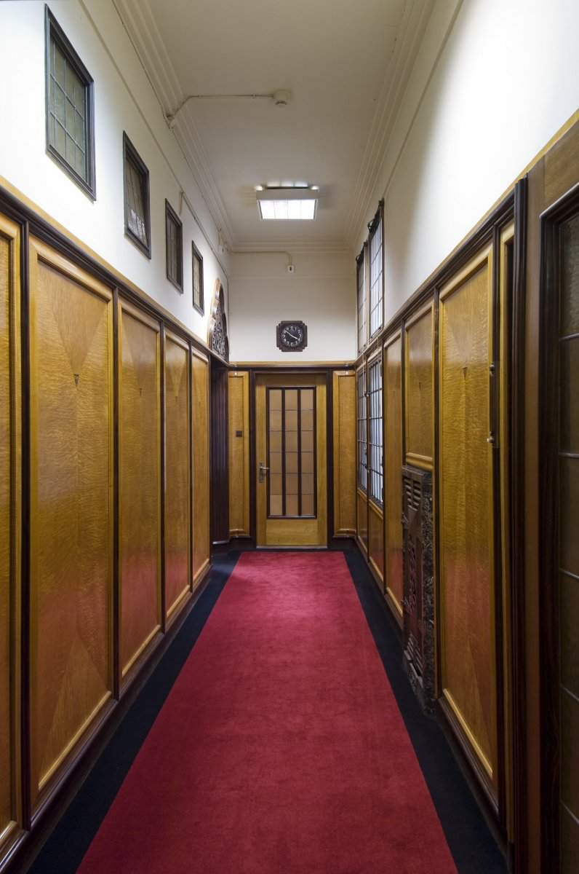
het einde (van de gang)

Slide 68
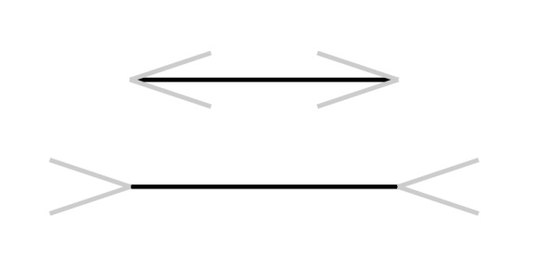
de lijn(en)

Slide 69
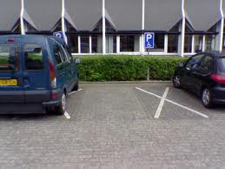
de plek

Slide 70
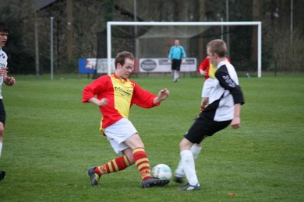
de schop

Slide 71
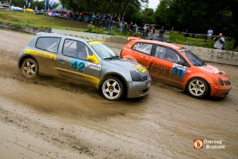
inhalen

Slide 72
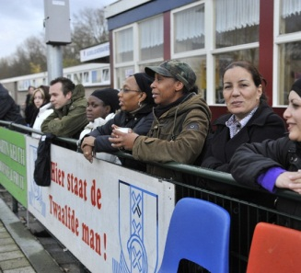
aan de kant

Slide 73
gelijk

Slide 74
haast (bijna)

Slide 75
sommige mensen hebben krulhaar

Slide 76
tenminste … mensen hebben krulhaar

Slide 77
het woord van de dag 4: ongeveer-precies

